Slide 1


Slide 2
Съдържание
01
02
05
03
Нашият отбор
Архитектура на приложението
04
Стъпки на разработка
Използвани технологии
Предимства на приложението

Slide 3
Проблем…
Решение…
Notes:
Мискомуникацията между счетоводството и администрацията на компании от света

Slide 4
Решение…
Проблем…

Slide 5


Нашият отбор
Александър Тодоров Попов
Габриел Григоров Димитров
Scrum Trainer, Full-stack developer, Database Engineer, Designer
Back-end developer, Database Engineer, Designer

Slide 6
Стъпки на разработка
Първи спринт
Трети спринт
Обсъдихме различни идеи и създадохме лого след избиране на идея
Направихме връзката между функционалността и дизайна на приложението
Втори спринт
Четвърти спринт
Създадохме дизайн на приложението и основните страници
Създадохме презентация и документация на нашия проект
Notes:
Първи спринт – Обсъждане на идеи и създаване на лого след избор на идея.
Втори спринт – Разработка на дизайн за приложението и основните му страници.
Трети спринт – Свързване на функционалността с дизайна на приложението.
Четвърти спринт – Изготвяне на презентация и документация за проекта.

Slide 7

Предимства на приложението
Критерии | Main Thread | Power BI | Kickserv
Цялостно бизнес управление | ✅ | ❌ | ❌
Универсалност и приложимост | ✅ | ✅ | ❌
Управление на персонал и смени | ✅ | ❌ | ✅
Следене на наличности и доставки | ✅ | ❌ | ❌
Проследяване на приходи и разходи | ✅ | ✅ | ✅
Генериране на отчети и анализи | ❌ | ✅ | ❌
Планиране и оптимизация на процеси | ✅ | ❌ | ✅
Автоматизация на управлението | ✅ | ❌ | ✅
Гъвкавост и адаптиране към различни бизнеси | ✅ | ✅ | ❌
Notes:
Предимства на Main Thread пред Power BI и Kickserv
Main Thread предлага цялостно бизнес управление, което липсва в Power BI, и е по-добре структуриран за управление на процеси в сравнение с Kickserv.
Power BI се фокусира само върху анализи и отчети, докато Main Thread осигурява пълен контрол върху управлението, включително персонал, наличности и автоматизация.
Kickserv има ограничена универсалност и не предлага проследяване на наличности, което е ключова функционалност в Main Thread.
Main Thread съчетава управлението, автоматизацията и анализа в една платформа, което елиминира нуждата от допълнителен софтуер като Power BI или Kickserv.
✅ Main Thread е по-ефективен и завършен бизнес инструмент, предоставящ цялостно управление, автоматизация и анализи в една система.

Slide 8
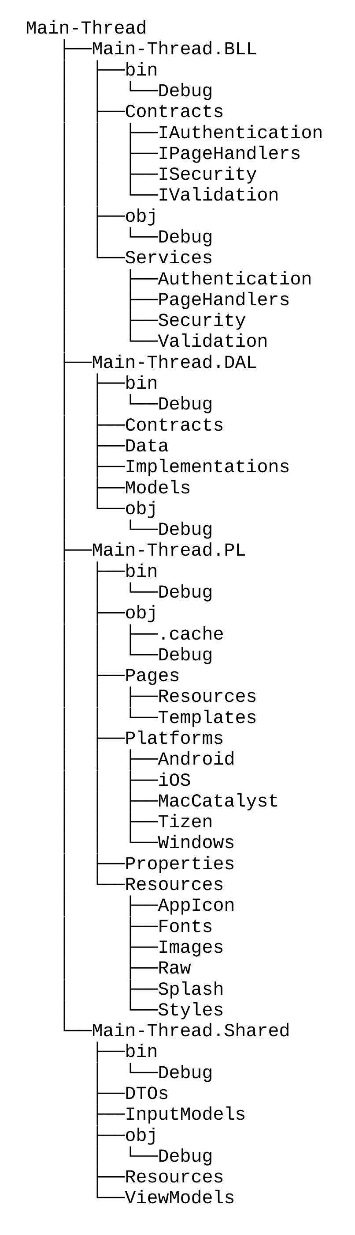

Архитектура на приложението
Трислойната архитектура на “Главна нишка” подобрява сигурността, като ограничава директния достъп до данните и осигурява централизирано валидиране и контрол.
Notes:
Трислойната архитектура на Main-Thread осигурява висока сигурност и мащабируемост, като разделя логиката на слоя за представяне (PL), бизнес логиката (BLL) и достъпа до данни (DAL). Това намалява риска от директен достъп до базата данни, като всички заявки преминават през строго дефинирани услуги и интерфейси. Освен това, BLL осигурява контрол върху валидирането и сигурността, докато DAL капсулира данните, предотвратявайки директен достъп до чувствителна информация от потребителския интерфейс.

Slide 9











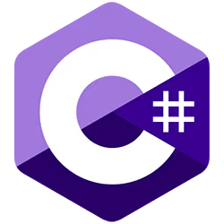





Използвани технологии

